Slide 1
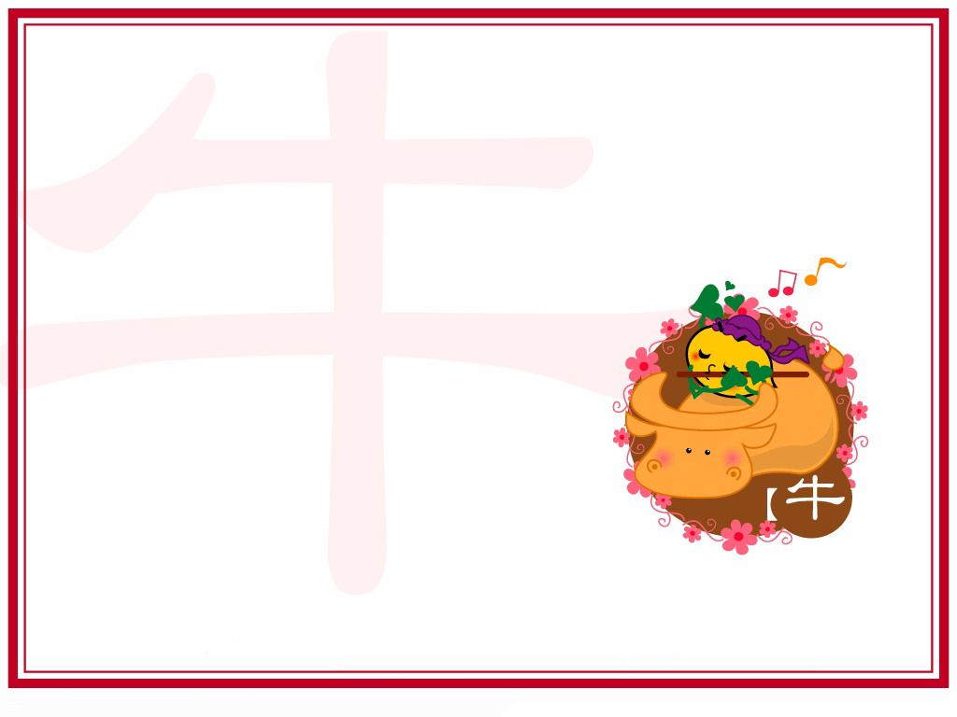
牛和鹅

Slide 2
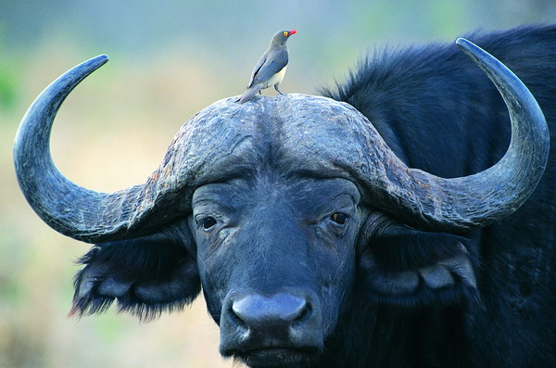
牛
PPT模板下载：www.1ppt.com/moban/ 行业PPT模板：www.1ppt.com/hangye/
节日PPT模板：www.1ppt.com/jieri/ PPT素材下载：www.1ppt.com/sucai/
PPT背景图片：www.1ppt.com/beijing/ PPT图表下载：www.1ppt.com/tubiao/
优秀PPT下载：www.1ppt.com/xiazai/ PPT教程： www.1ppt.com/powerpoint/
Word教程： www.1ppt.com/word/ Excel教程：www.1ppt.com/excel/
资料下载：www.1ppt.com/ziliao/ PPT课件下载：www.1ppt.com/kejian/
范文下载：www.1ppt.com/fanwen/ 试卷下载：www.1ppt.com/shiti/
教案下载：www.1ppt.com/jiaoan/
同学们对牛有什么印象？

Slide 3
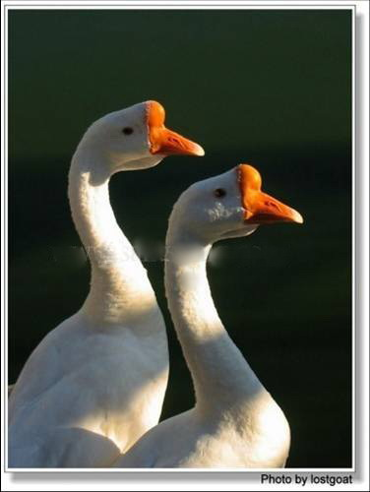
鹅
你对鹅又有什么看法呢？

Slide 4
1.课文主要写了一件什么事?
(先写……接着写……最后写……）
事情发展
2.课文按________
顺序来写,可分为三部分.

Slide 5
第一部分:(1~4)
写由于牛和鹅看人的态度不同，所以我
们对待牛和鹅的态度不同。
第二部分:(5~11)
写“我们”回家的路上被鹅追赶，
后来金奎叔叔帮助“我们”赶走了鹅。
第三部分:(12~13)
写“我”记着金奎叔的话，从此对
牛、对鹅都改变了态度。

Slide 6
牛
和
鹅

Slide 7
1. 为什么把牛字写得小，把鹅字 写得大？
（对牛和鹅的态度不同）
2. “我们”是怎样对待牛和鹅的？
找出句子。
3. 找出“我们” 牛的动词，
并打上三角符号。
（拍、摸、触、刮、骑）

Slide 8
屁股
生字
pì ɡǔ
wǎn
bān
tánɡ
破碗片
扳牛角
池塘
rě
wò
shù fù
qiā
惹怒
握住
束缚
掐住
象声词:
吁哩哩哩
吭吭
啪啪啪
啪嗒啪嗒

Slide 9

一、回顾：
1.牛和鹅对人的态度分别是什么？为什么？
2.作者“我们”对牛和鹅的态度又是怎样的？

Slide 10
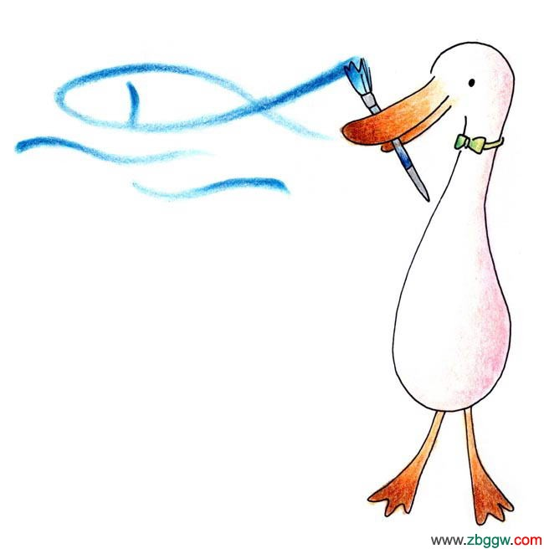
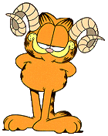

因为
1.牛怕人，鹅不怕人
2.因为牛的眼睛看人，觉得人比 牛大，
所以牛是怕人的；鹅的眼睛看人，觉
得人比鹅小，所以鹅不怕人。

Slide 11

对牛：欺负
拍它的背、摸它的肚子、触它的屁股、刮它的皮、骑牛背
对鹅：害怕
远远地站在安全的地方、绕个大圈

Slide 12

学习第五—七自然段：
哪些句子可以看出“我”怕鹅？
不响、贴着墙壁、悄悄地走、心里害怕
从哪些句子能看出鹅的神气？
找出重点词体会，并用三角符号
画出动词。
竖起头、侧着眼睛看、一摇一摆、
神气地走过来、伸长脖子、扑打翅膀

Slide 13


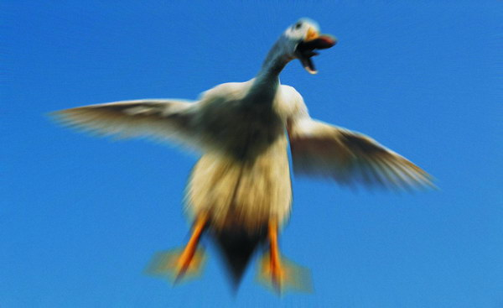
3.找出文中描写鹅欺负“我”的句子。我又是怎样表现？
神气十足
胆大妄为

Slide 14


孩子们大喊了一声，急急逃跑。这使鹅追的更快了。我吓得腿也软了，更跑不快。这时，带头的那只老雄鹅就“啪嗒啪嗒”地跑了过来，“吭，吭”地赶上我，“吭，吭”地张
开嘴，一口就咬住了我当胸的
衣襟，拉住我不放。在忙乱中，
我的书包掉了，鞋子也弄脱了。
我想，它一定要把我咬死了，
我就又哭又叫：“鹅要吃我了！鹅要咬死我了！”
————
——————
———————————————
“我”狼狈不堪

Slide 15

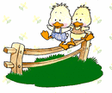
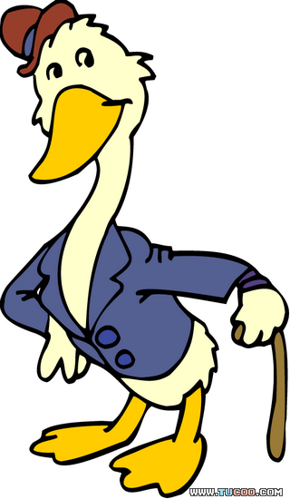
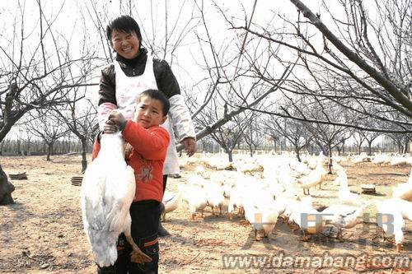
4.这时，“我”的救命英雄——金奎叔出现了！金奎叔是怎样对待鹅？鹅又有什么表现?

Slide 16
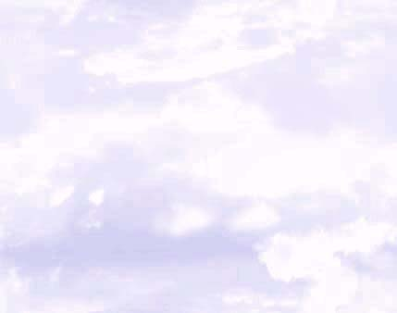
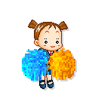

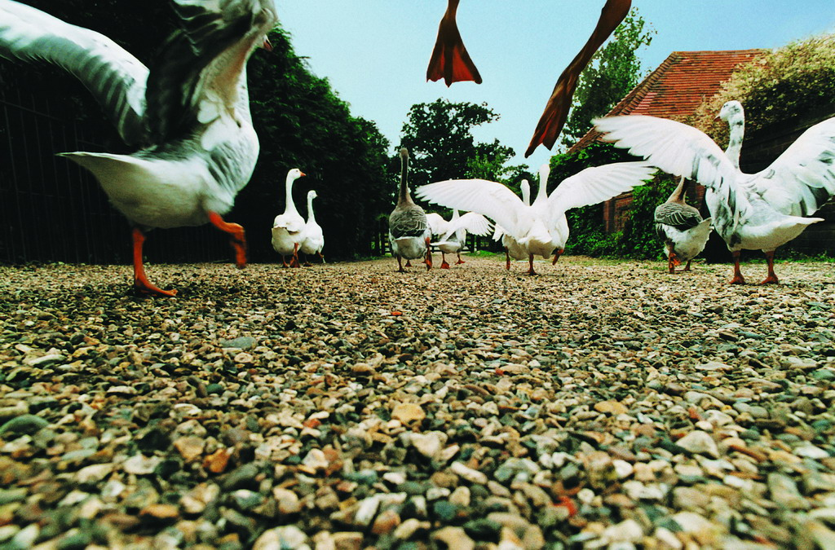

___
他飞快地走了过来，一把握住鹅的长脖子。鹅用脚爪划他，用嘴啄他，可是金奎叔的力气是那么大，他轻轻地把鹅提了起来。
_____
__
老雄鹅害怕了，好不容易挣脱束缚，张开翅膀，连飞带跳“啪啪啪”地落到了池中。
_________
______
__
__

Slide 17
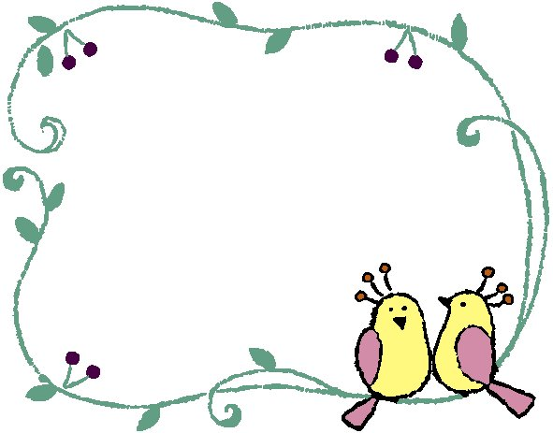

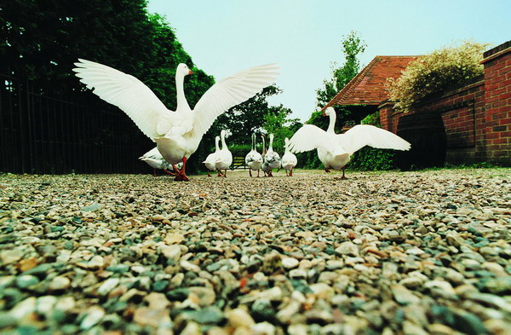
用一个词形容这时的鹅
“落荒而逃”

Slide 18

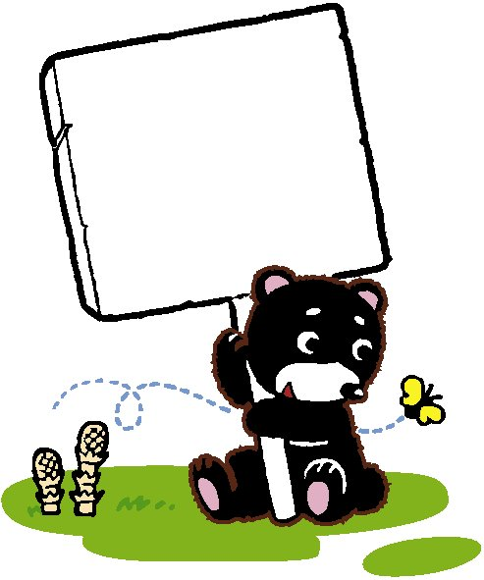
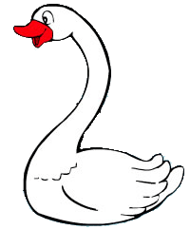
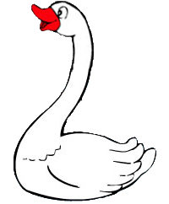
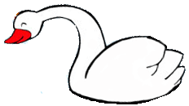
金奎叔对我讲了句什么话? 这句话使我对鹅的态度发生什么变化?
它虽然把我们看得比它小,可我们实在比它强呀!

Slide 19

态度 | 对牛 | 对鹅
前
后
启发
欺负
害 怕
不欺负
不害怕
看事物的角度不同,所得结果不同

Slide 20

拓展延伸:
你能想出与本课道理相同的小故事吗?

Slide 21
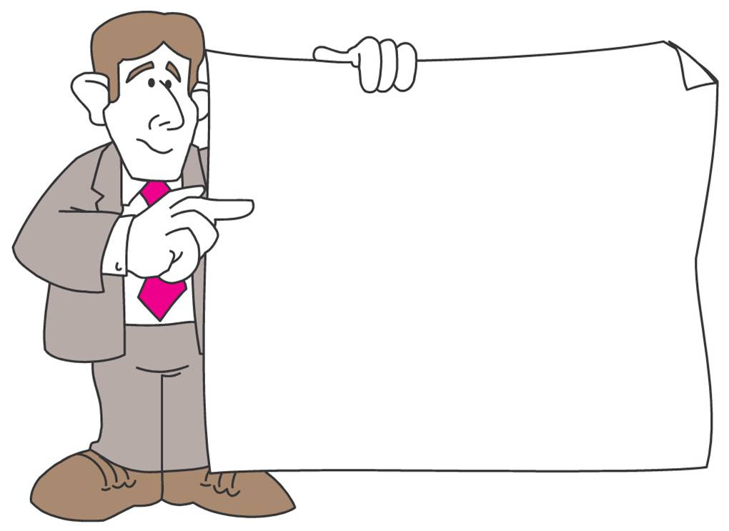
对于任何事物,由于看问
题的角度不同,结果就会不
同。因此，我们要多角度看
问题，做生活的有心人！我
们下次再见！

